Slide 1
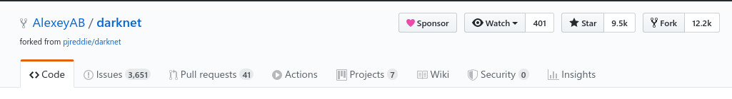
YOLOv4: Optimal Speed and Accuracy of Object Detection

Slide 2
Bag of freebies
改变培训策略，或者只会增加培训成本的方法，对测试不影响。
数据扩充：
1、光度畸变：调整图像的亮度、对比度、色调、饱和度和噪声
​ 2、几何畸变：加入随机缩放、剪切、翻转和反旋转
​ 模拟对象遮挡：
1、random erase，CutOut：可以随机选择图像中的矩形区域，并填充一 个随机的或互补的零值
​ 2、hide-and-seek、grid mask：随机或均匀地选择图像中的多个矩形区 域，并将其全部替换为0
​ feature map：
DropOut、DropConnect和DropBlock。
结合多幅图像进行数据扩充：
MixUp、CutMix

Slide 3
Bag of specials
只会增加少量推理成本但却能显著提高对象检测精度
enhance receptive field：SPP，ASPP，RFB
attention module:
​ 1、Squeeze-and-Excitation (SE)：可以改善resnet50在分类任务上提高 1%精度，但是会增加GPU推理时间10%。
​ 2、Spatial Attention Module (SAM)：可以改善resnet50在分类任务上提 高0.5%精度，并且不增加GPU推理时间。
​ feature integration：
Activation function
ReLU解决了tanh和sigmoid的梯度消失问题。 LReLU ， PReLU ， ReLU6 ，SELU， Swish ， hard-Swish ， Mish 其中 Swish和Mish都是连续可微的函数。

Slide 4
Selection of architecture
​在ILSVRC2012 (ImageNet)数据集上的分类任务，CSPResNext50要比CSPDarknet53好得多。然而，在COCO数据集上的检测任务，CSPDarknet53比CSPResNext50更好。
​ backbone：CSP+Darknet53
​ additional module：SPP
​ neck：PANet
​ head：YOLOv3 (anchor based)

Slide 5
Additional improvements
为了使检测器更适合于单GPU上的训练，做了如下补充设计和改进:
​ 1、引入了一种新的数据增强方法Mosaic和自对抗训练(SAT)
​ 2、在应用遗传算法的同时选择最优超参数
​ 3、修改了一些现有的方法，如：SAM，PAN，CmBN

Slide 6
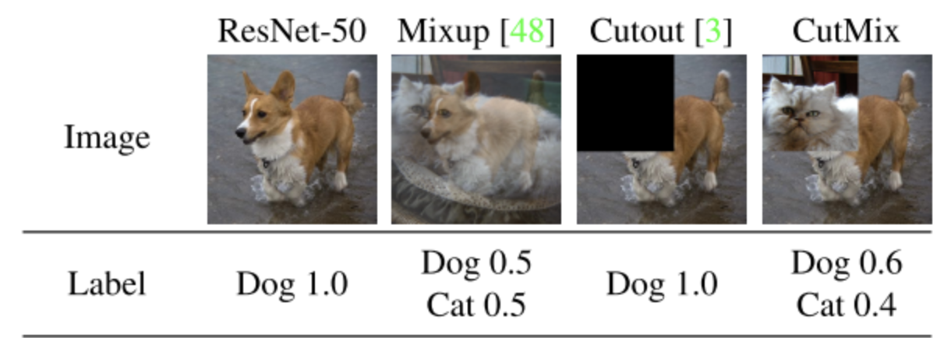
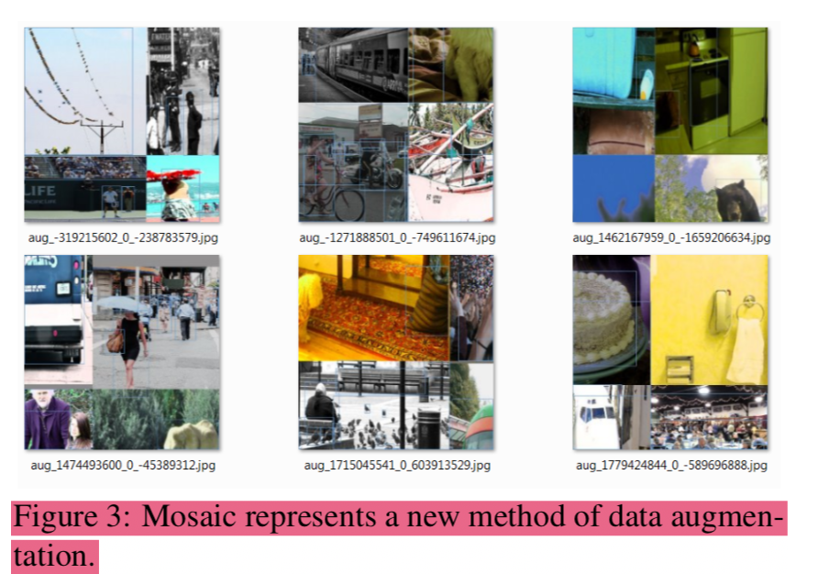
Mosaic data augmentation
Mosaic数据增强

Slide 7
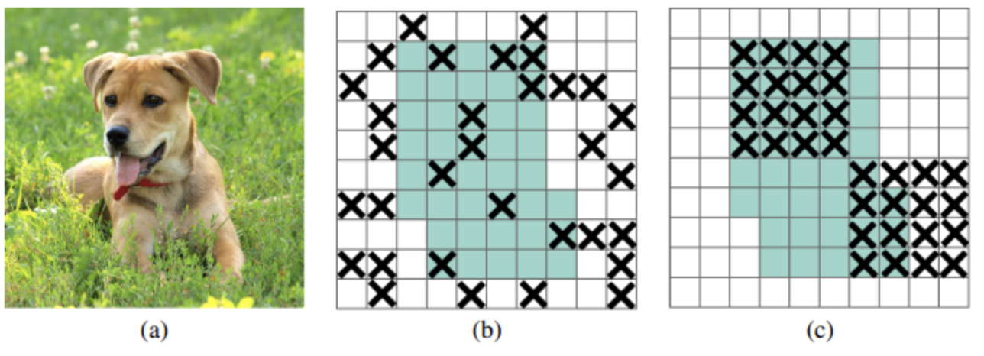
DropBlock regularization
网络还会从drouout掉的激活单元附近学习到同样的信息。
通过dropout掉一部分相邻的整片的区域（比如头和脚），网络就会去注重学习狗的别的部位的特征，
来实现正确分类，从而表现出更好的泛化。

Slide 8
Class label smoothing
[0, 0, 1] —> [0.01, 0.01, 0.98]
通过对 label 进行 weighted sum，能够取得比 one hot label 更好的效果。
[…]·(1-a) + a/n·[1,1…]
[0,0,1]·(1-0.03) + 0.03/3·[1,1,1]
[0,0,1]·0.97 + 0.01·[1,1,1]

